Slide 1


编译技术
词法分析
大连理工大学软件学院

Slide 2
有 限 自 动 机
？
正规式
状态转换图
计算机实现
等价
有限自动机
不确定有限自动机
确定有限自动机

Slide 3
DFA是这样一个数学模型，包括
输入字母表
转换函数
唯一的初态
终态集合
1
2
3
4
5
状态集合S
Σ
move:
S × Σ → S
s∈ S
F ⊆ S
0
a
1

Slide 4
NFA是这样一个数学模型，包括
输入字母表
转换函数
唯一的初态
终态集合
1
2
3
4
5
状态集合S
Σ
s∈ S
F ⊆ S
move:
S × (∑∪{ε}) → P(S)
缺点
1. 输入字符包括 ε
缺点
2、一个状态对于某个字符，
可能有多条输出边

Slide 5
DFA与NFA的区别
01
NFA中允许ε转换边，而DFA中不允许
NFA中move(s,a)可能是一个多元集合，
而DFA中move(s,a)最多有一个元素
02

Slide 6
01
(a|b)*ab的NFA
a
开始
0
a
1
b
2
NFA
与
DFA
b
02
(a|b)*ab的DFA
b
b
开始
a
b
0
1
2
a
a

Slide 7
状态转移表 (a|b)*ab
状态迁移动作，从开始状态到目标状态
 | 输 入 符 号
 | a | b
0 | {0, 1} | {0}
1 | φ | {2}
2 | φ | φ
 | 输 入 符 号
 | a | b
0 | {1} | {0}
1 | {1} | {2}
2 | {1} | {0}
a
b
b
开始
0
a
1
b
2
开始
0
a
1
b
2
a
b
a
优点
优点：快速定位
缺点
字母表过大或大部分转换状态为空集时浪费空间

Slide 8
在机器上实现字符串识别过程
基于DFA?还是基于NFA？
DFA
or
NFA
NFA更贴近于人们对正规式的认识
DFA因为每次状态转换都是确定性的，即
从当前状态s与当前字符a，可以转换到唯一的目标状态s’

Slide 9
2.4 从正规式到有限自动机
首先构造识别ε和字母表中一个符号的NFA
开始
ε
开始
a
i
f
i
f
识别正规式ε的NFA
识别正规式a的NFA

Slide 10
2.4 从正规式到有限自动机
构造识别主算符为选择的正规式的NFA
N (s)
ε
ε
开始
f
i
ε
ε
N (t)
识别正规式s | t的NFA

Slide 11
2.4 从正规式到有限自动机
构造识别主算符为连接的正规式的NFA
开始
i
N (s)
f
N (t)
识别正规式 st 的NFA

Slide 12
2.4 从正规式到有限自动机
构造识别主算符为闭包的正规式的NFA
ε
开始
ε
N (s)
ε
i
f
ε
识别正规式 s* 的NFA
对于加括号的正规式(s)，使用N(s)本身作为它的NFA。

Slide 13
NFA构建实例
(a|b)*ab => NFA
ε
a
3
2
ε
ε
开始
ε
ε
a
b
0
1
6
7
8
9
ε
ε
4
b
5
ε
下面来看一看正规式 (a|b)*ab 的分解动作

Slide 14
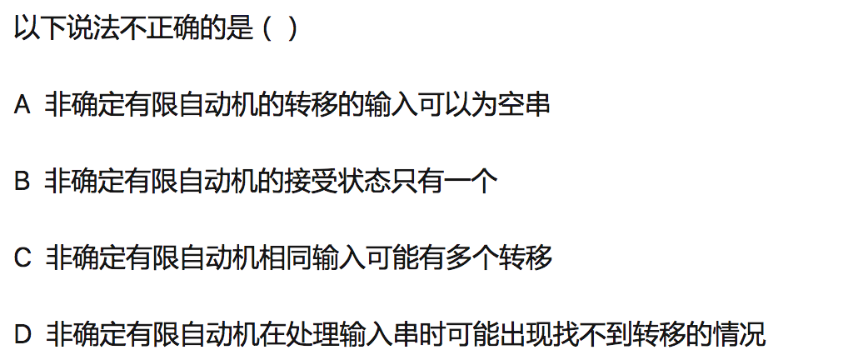
练习1

Slide 15
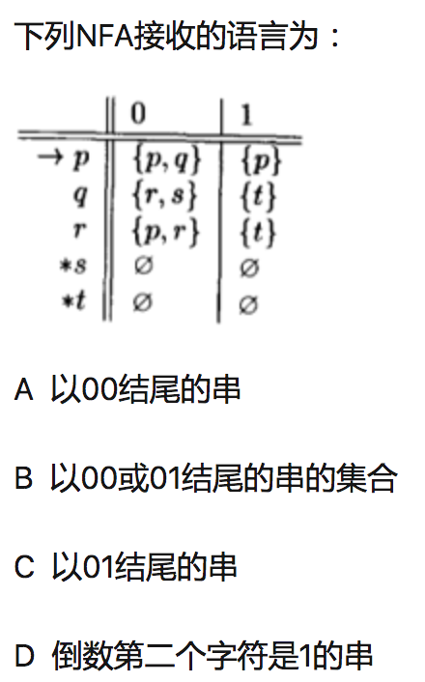
练习2

Slide 16
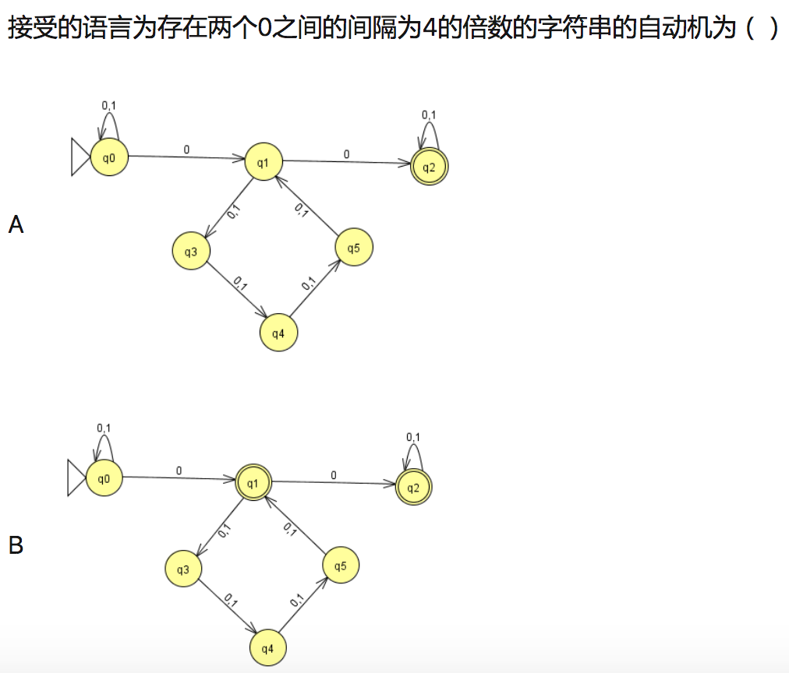
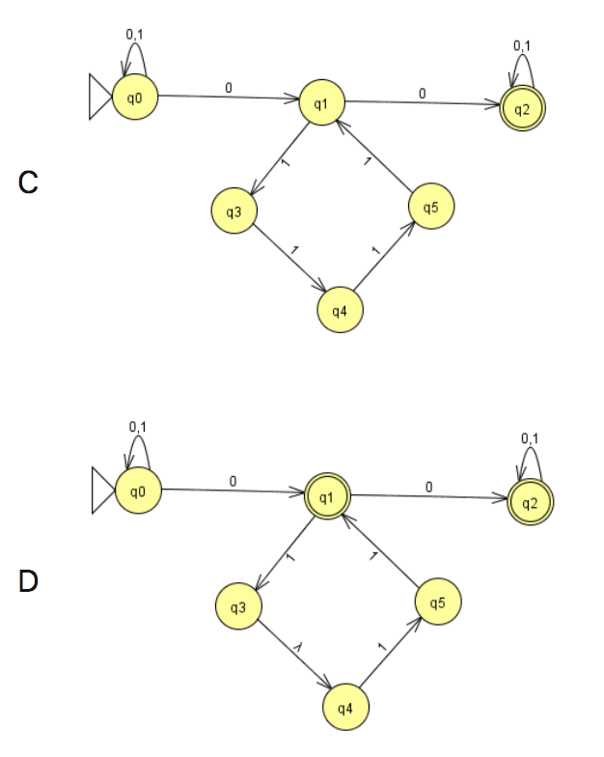
练习3

Slide 17
教学内容
01
DFA构建方法
02
子集构造法
03
DFA化简
04
lex简介

Slide 18
教学目标
01
掌握子集构造法，能够准确的将给定的NFA变为与其等价的DFA
02
掌握DFA化简的方法，能够有效的对给定的DFA进行化简
03
了解lex的编程方式，能够应用lex或与其类似的语言对词法分析问题进行编程。

Slide 19
正规式=>NFA=>DFA
先构造NFA，再将NFA转换为DFA
途径3
三大步骤：
NFA构建
NFA -> DFA的转化（子集构造法）
DFA化简

Slide 20
作业
2.8 ( 仅为2.7(c) )， 2.12（a）

